Slide 1

Fries Verdienvermogen versterken

Slide 2
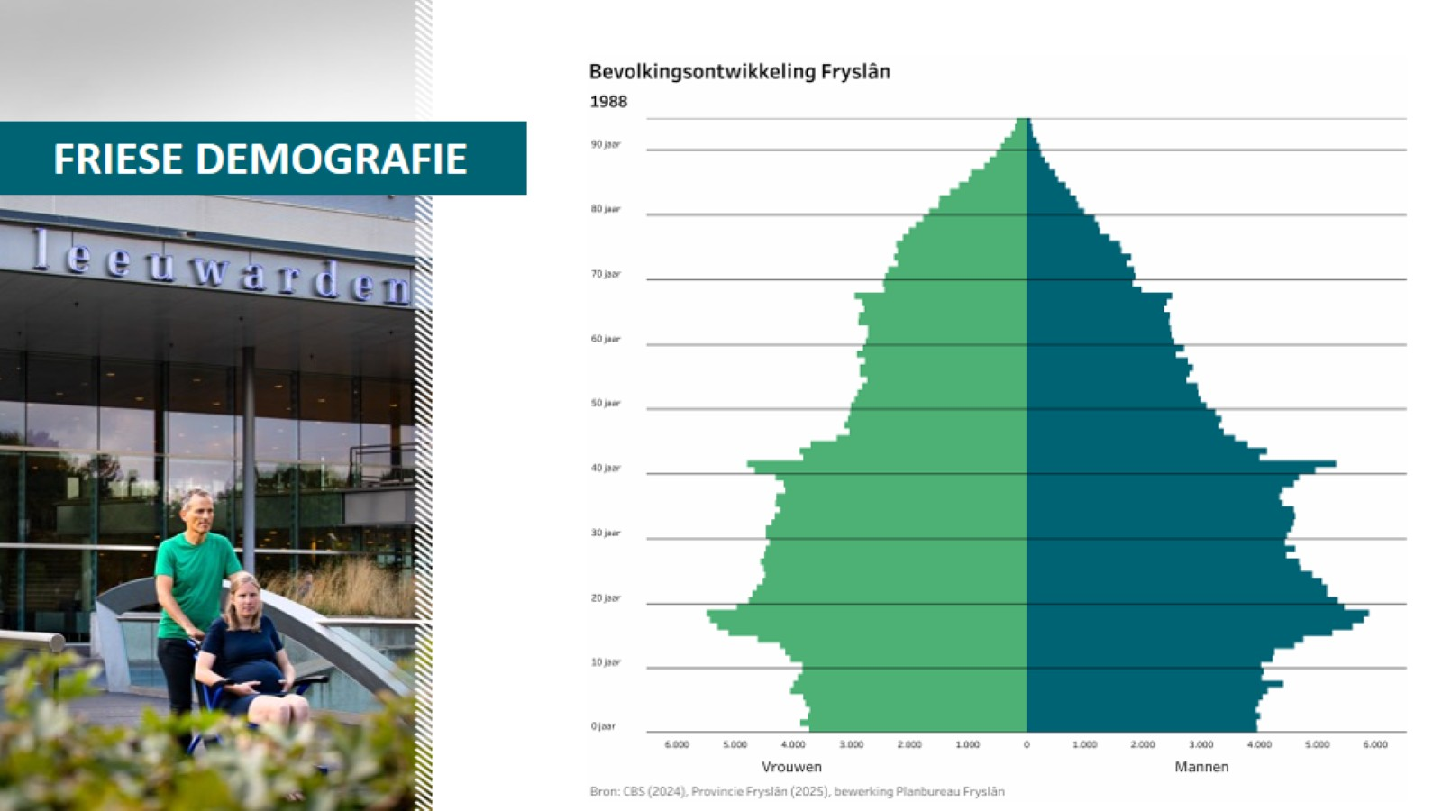
Friese Demografie

Slide 3
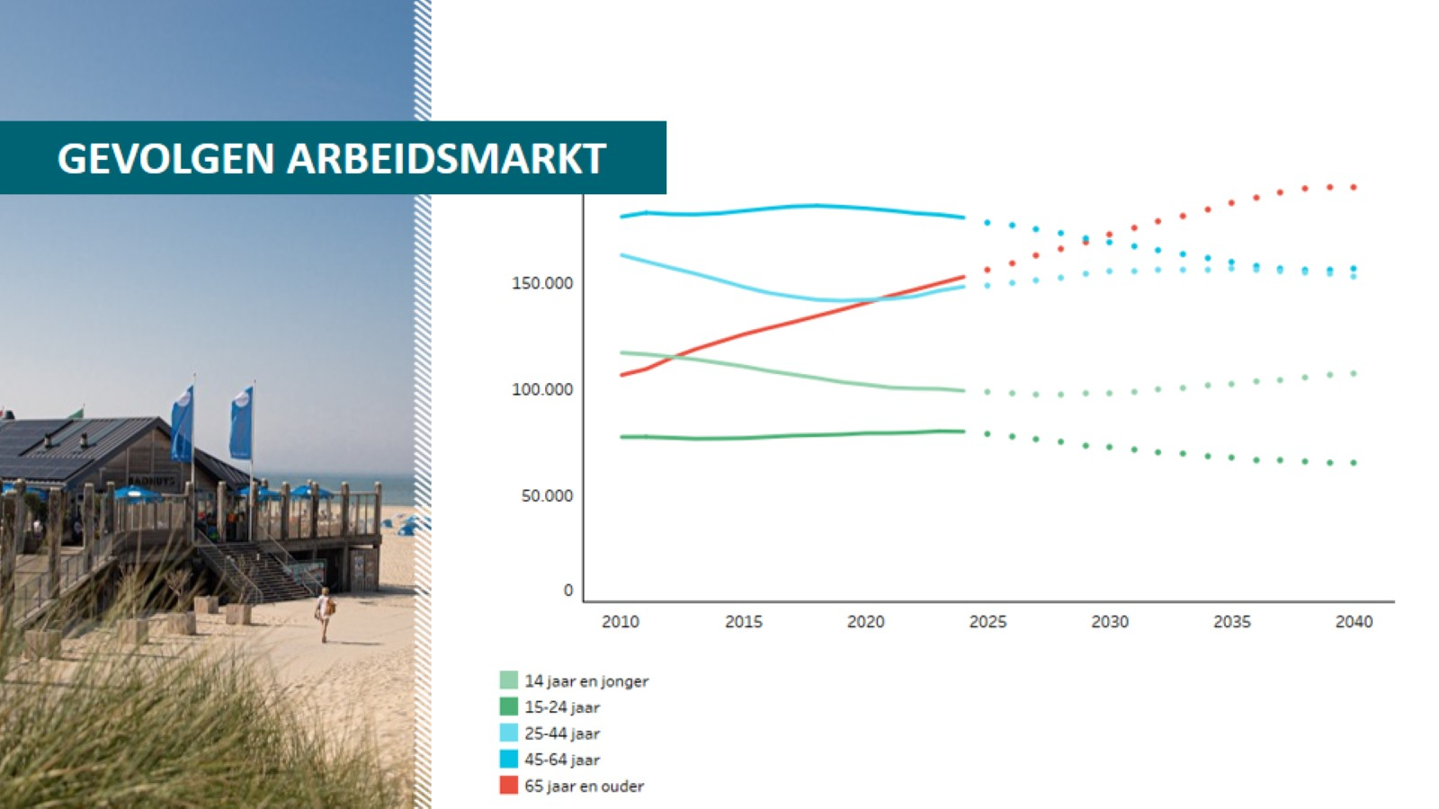
Gevolgen arbeidsmarkt

Slide 4
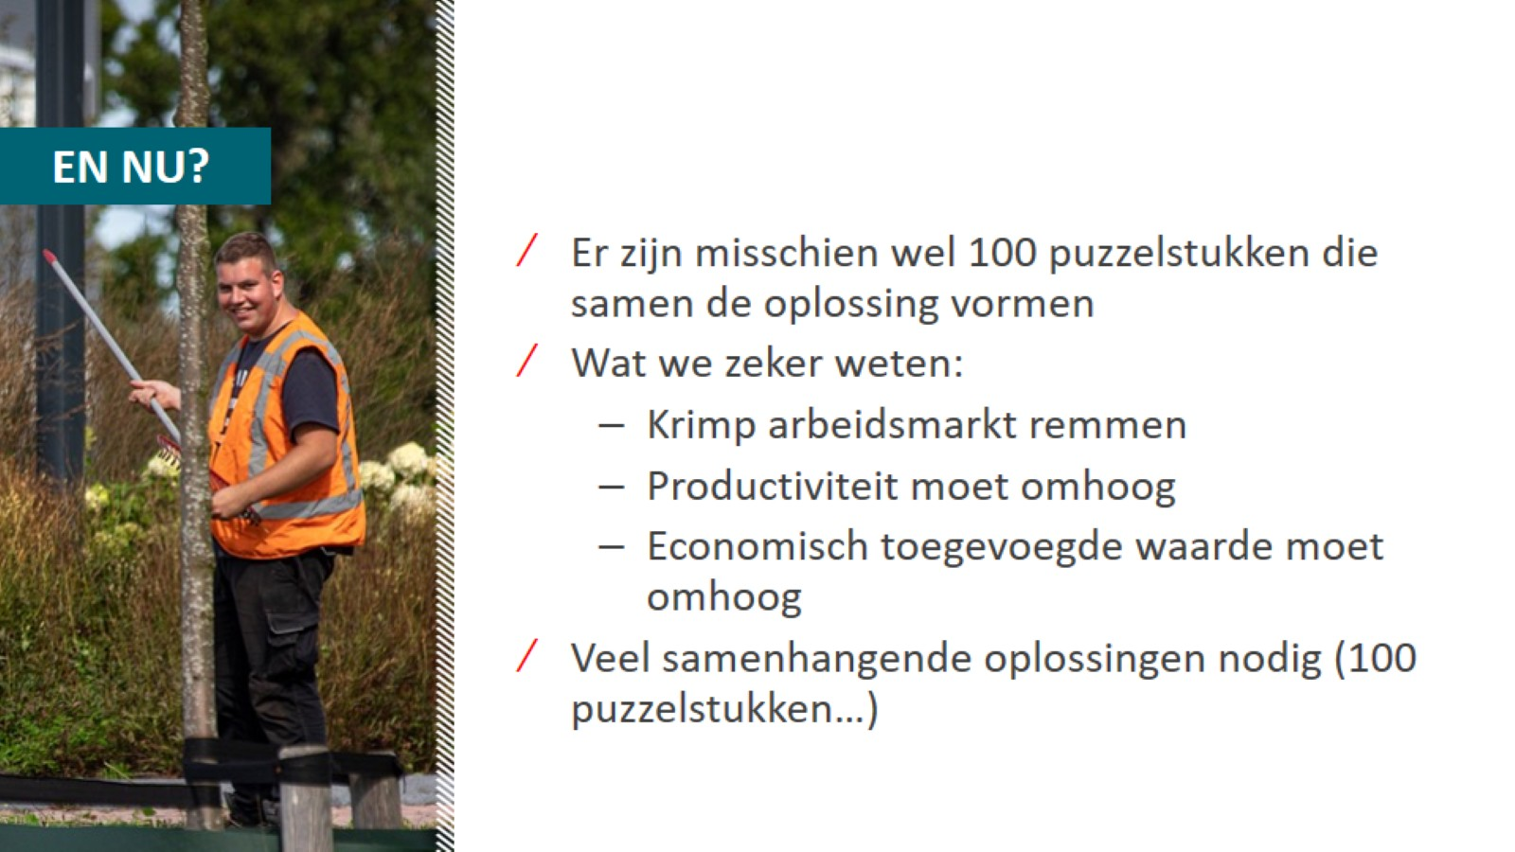
En nu?

Slide 5

Krimp Arbeidsmarkt remmen

Slide 6
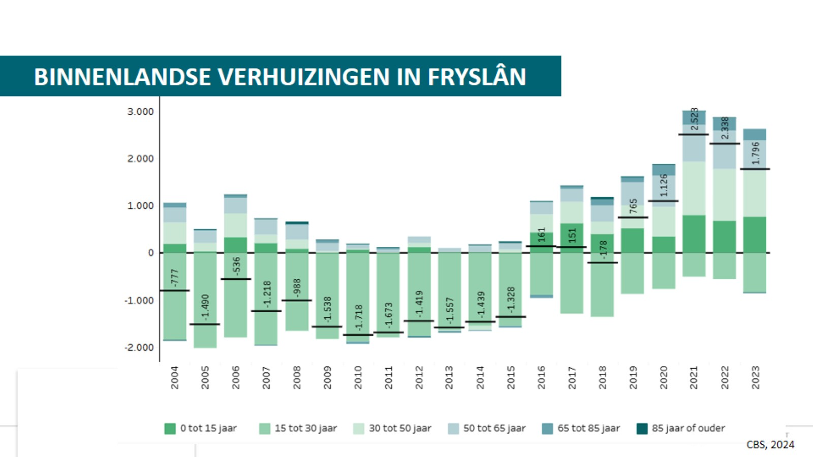
binnenlandse verhuizingen in Fryslân

Slide 7
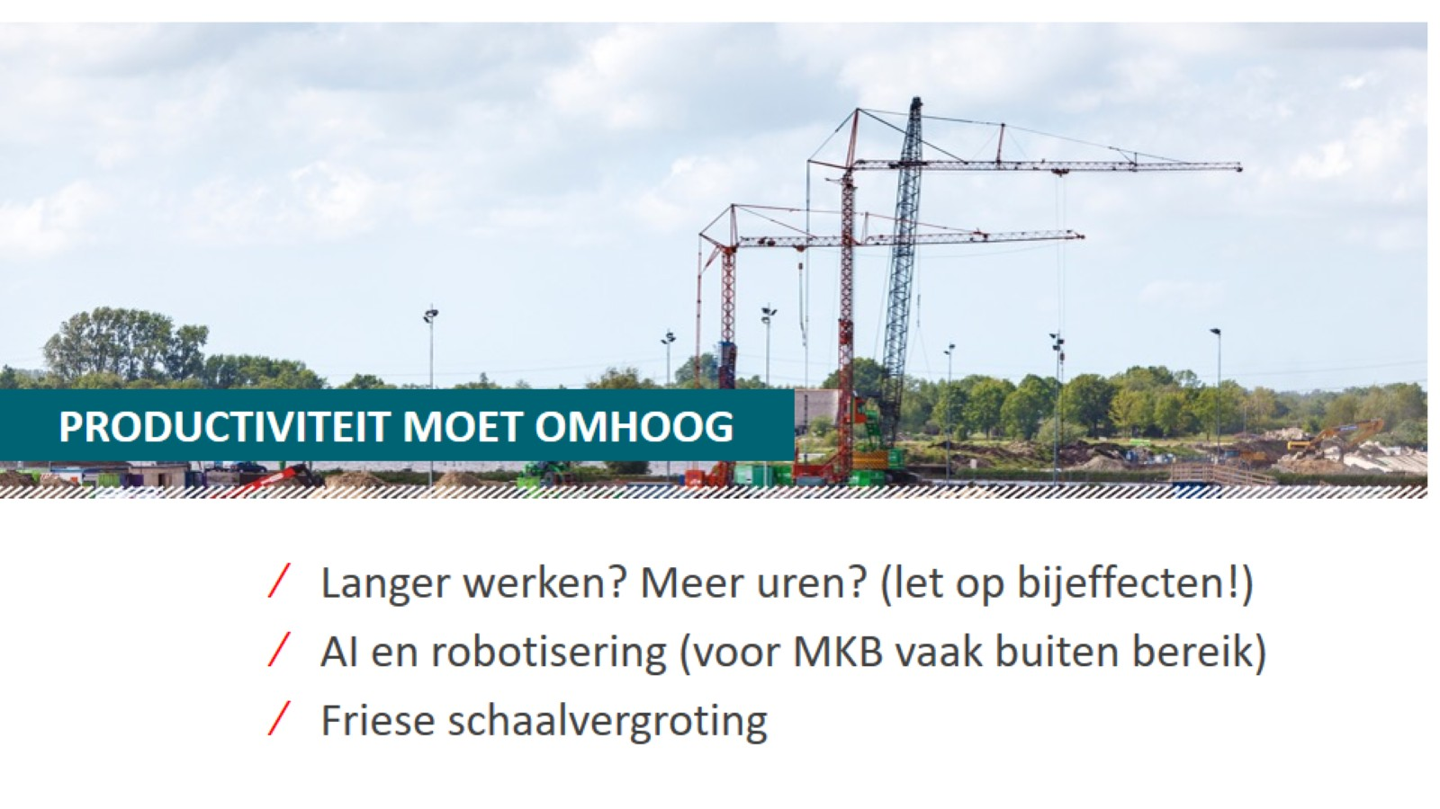
Productiviteit moet omhoog

Slide 8
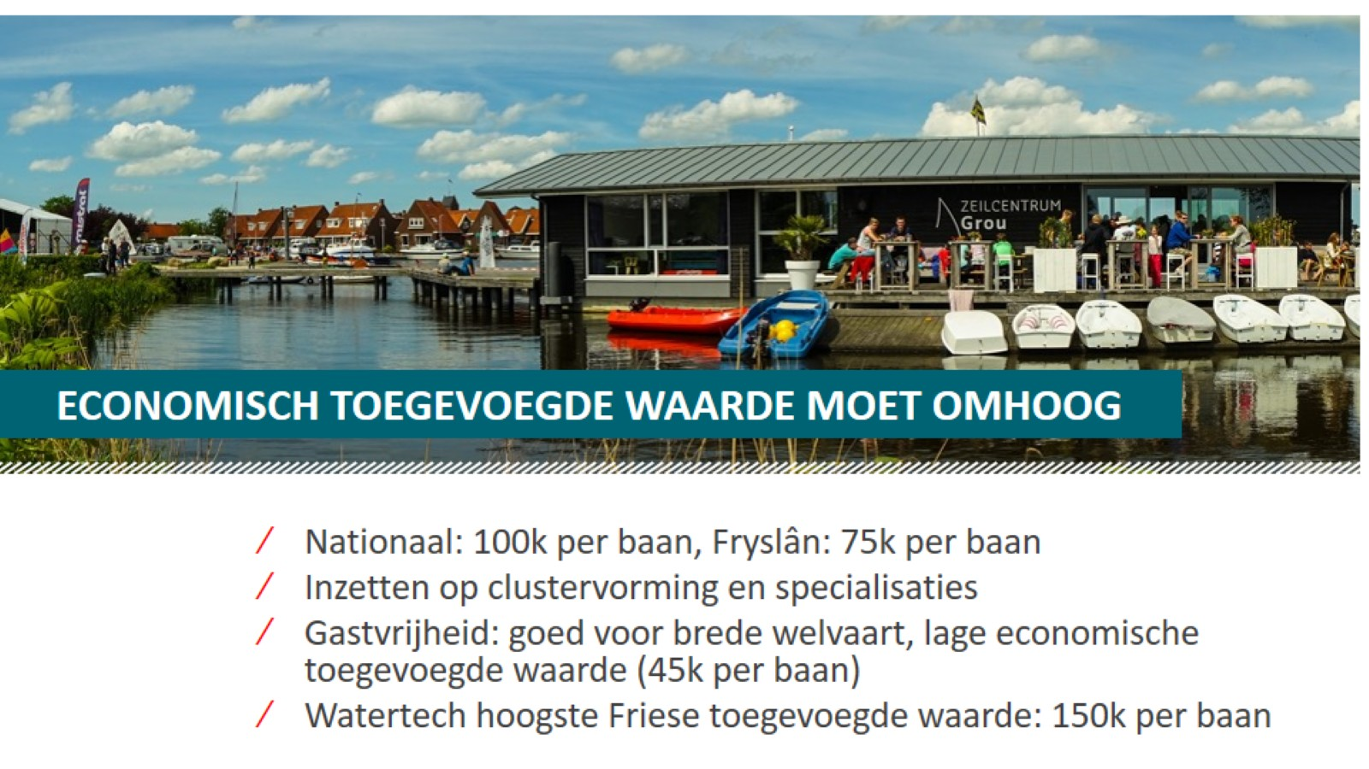
Economisch Toegevoegde Waarde moet omhoog

Slide 9
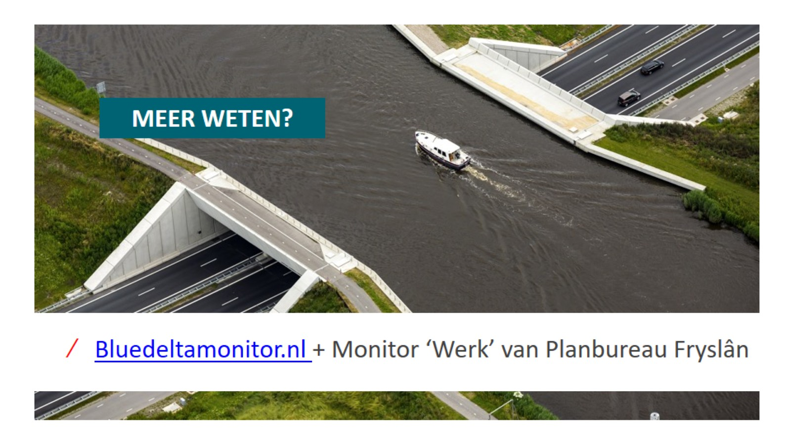
Meer weten?

